Slide 1
11장. 대용량 저장장치 구조

Slide 2
목 차
대용량 저장 장치의 개관
디스크 구조
디스크 부착
디스크 스케쥴링
디스크 관리
스왑 공간 관리
RAID 구조

Slide 3
1. 대용량 저장 장치의 개관
대용량 저장 장치 종류
자기 디스크: 테라 바이트에서 헥사 바이트 용량에 적합
자기 테이프
DVD: 4.7Gbytes ~ 8.5Gbytes
SSD(Solid State Device)
고가의 플래쉬 메모리 사용
고성능, 저전력, 저발열, 저소음의 장점
디스크 드라이버 (디스크 구동기)
입출력(I/O) 버스에 연결: EIDE, ATA, SATA, USB, FC, SCSI
버스 양단: 디스크 제어기와 호스트 제어기
디스크 제어기 내에 입출력 정보를 저장하는 캐쉬 사용

Slide 4
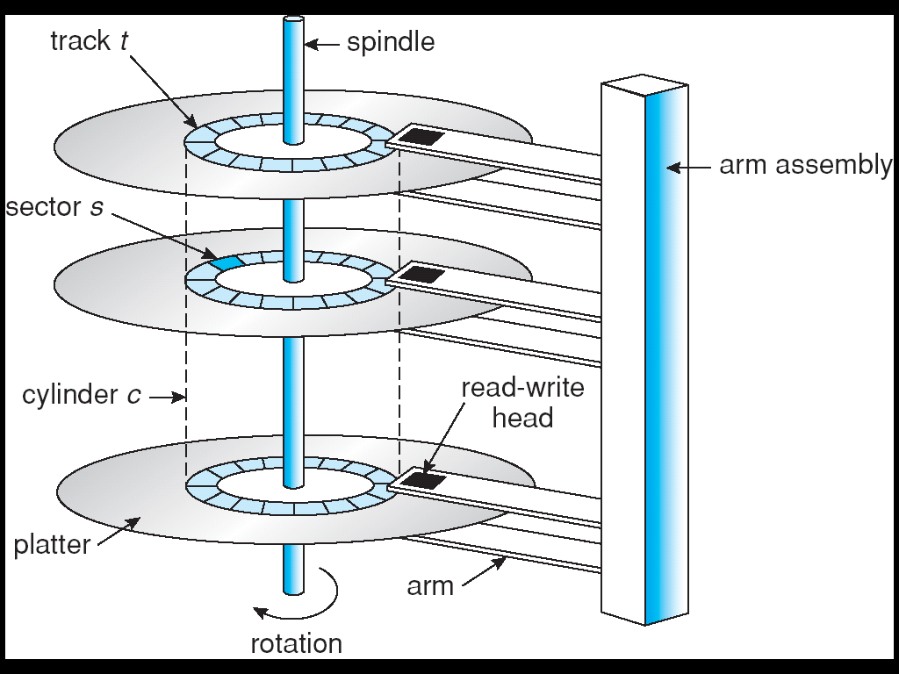
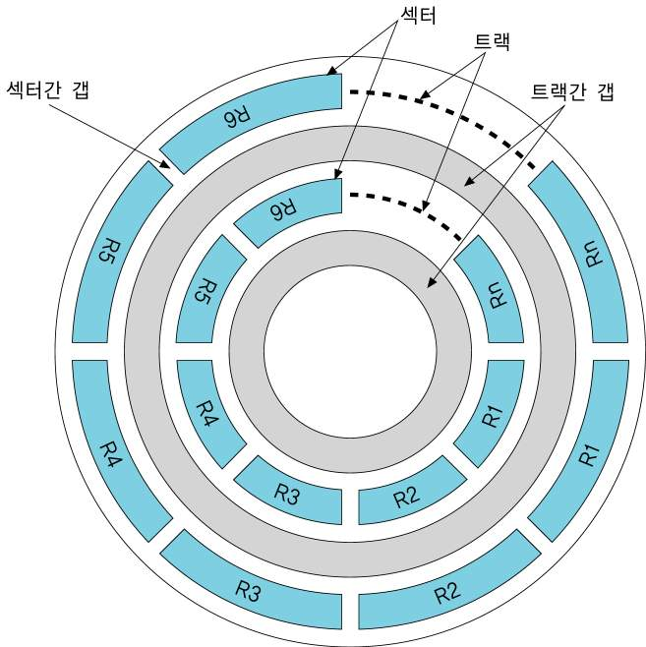


자기 디스크(magnetic disk)의 물리적 구조

Slide 5
2. 디스크 구조
디스크는 논리 블록들의 1차원 배열로 취급/주소화
논리 블록은 전송의 최소 전송 단위: 보통 512 bytes 크기
블록의 물리 주소: 실린더 번호, 트랙번호, 섹터번호의 조합
논리 블록의 1차원 배열은 순차적으로 디스크 섹터로 매핑
섹터 0 은 가장 바깥쪽 실린더의 첫째 트랙의 첫째 섹터
매핑은 트랙을 통해 순서대로 진행, 실린더의 나머지 트랙을 거친 후에 점차 안쪽 실린더로 진행
디스크 고정 각 속도 vs. CD-ROM 고정 선형 속도

Slide 6
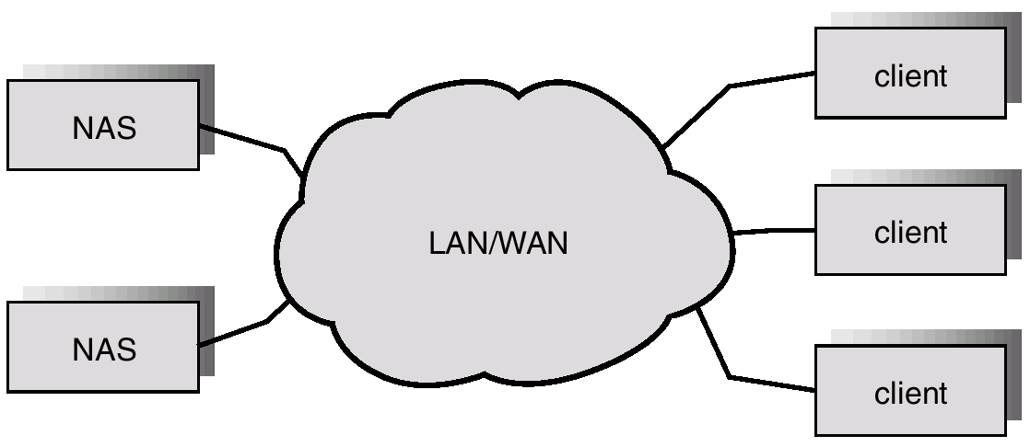

3. 디스크 부착
호스트 부착 저장장치
입출력 포트를 이용하여 접근
EIDE, ATA, SCSI 프로토콜 기반 버스 사용
네트워크 부착 저장장치(NAS)
네트워크를 통해 원격으로 접속
LAN/WAN에서 TCP/IP 프로토콜 기반의 RPC 사용

Slide 7
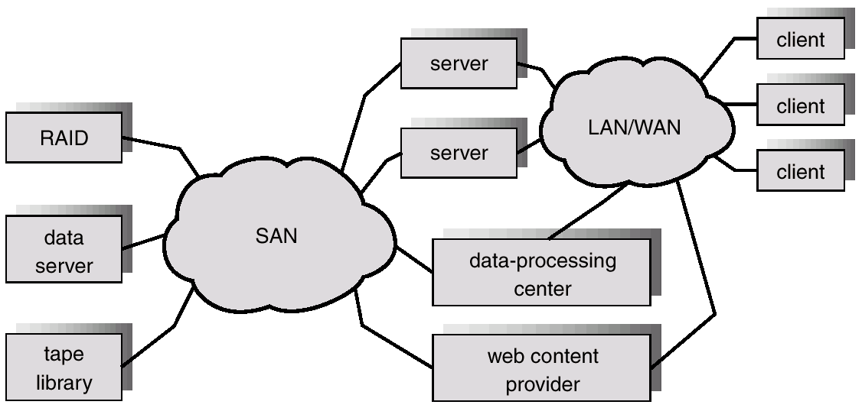
SAN(Storage-Area Network)
서버들과 저장 장치들을 연결한 사유 네트워크
서버들과 저장장치들 사이의 통신망을 분리
이기종 저장장치들과 서버간의 구성을 동적으로 변경하는 유연 구조

Slide 8

4. 디스크 스케줄링
빠른 접근시간과 대역폭(전송량) 제공 목적
접근 시간의 두 요소
탐색 시간: 디스크 암 헤드의 해당 실린더까지 이동 시간
회전 지연 시간: 디스크 헤드가 원하는 섹터 위치로 도달하도록 회전하는데 소요되는 추가 시간
탐색 시간을 최소화: 탐색 시간 ≈ 탐색 거리
디스크 대역폭: 단위 시간 당 전송되는 바이트 수
디스크의 입/출력 요청 서비스들을 스케쥴링
FCFS
SSTF
SCAN, C-SCAN
LOOK

Slide 9
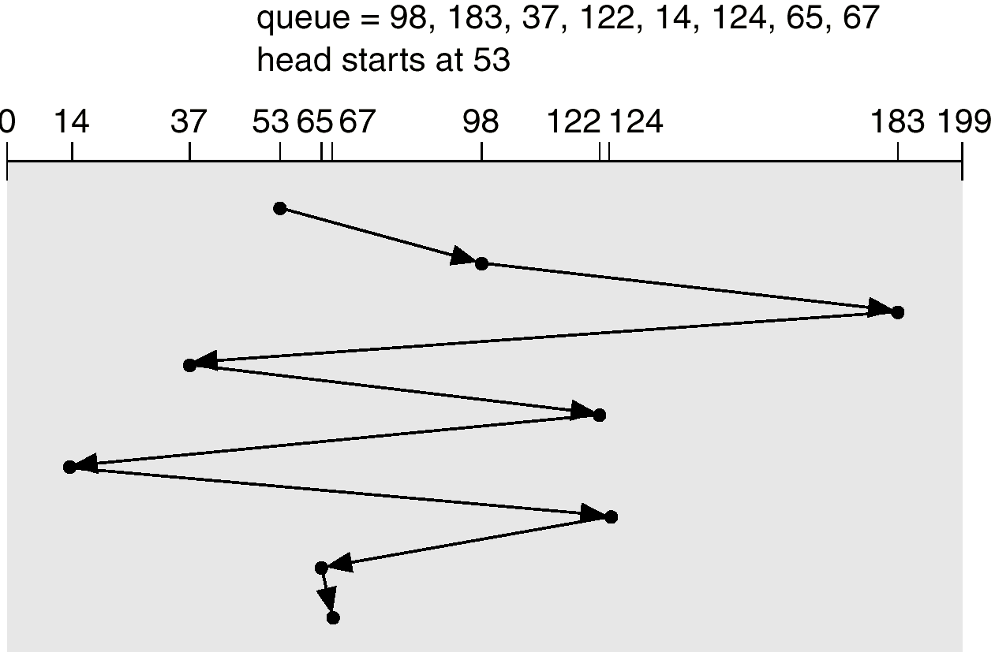
FCFS
선입 선출 방법: 공정성 높음
실린더 범위 0~199, 현재 헤더 위치 53
입/출력 요청 위치: 98, 183, 37, 122, 14, 124, 65, 67
전체 640 실린더의 헤드 이동 발생

Slide 10
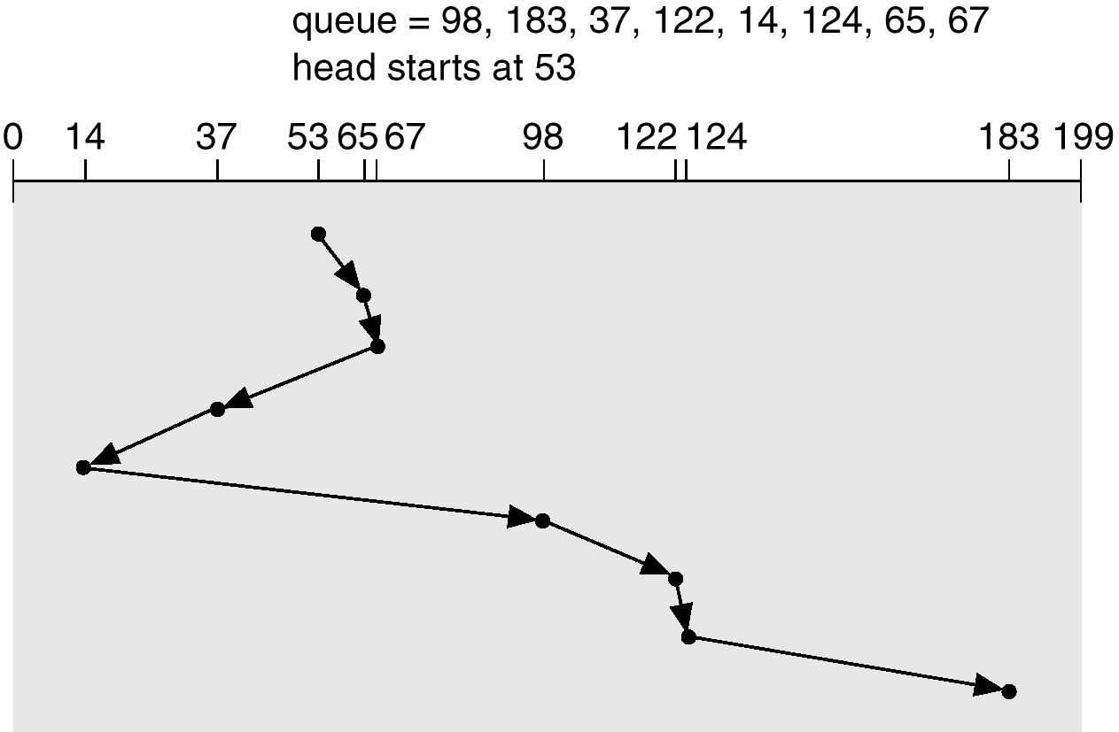
SSTF
현재 헤드 위치로부터 최소 탐색을 가지는 요청을 선정.
SSTF 스케줄링은 SJF 스케줄링과 유사
몇몇 요청에 대해 기아 상태 발생 가능
전체 237 실린더의 헤드 이동 발생

Slide 11
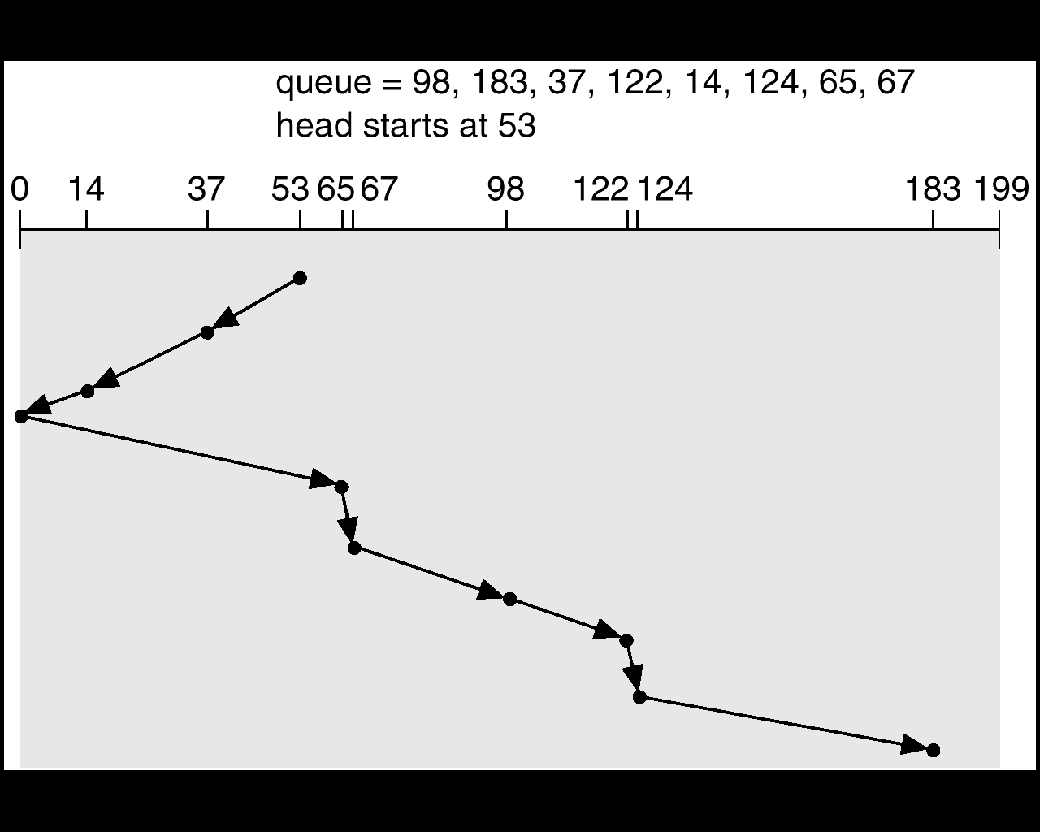

SCAN
한쪽 끝에서 다른 끝으로 이동, 가는 길의 요청을 모두 처리
다른 끝에 도착하면 역방향으로 이동하면서 요청 처리
엘리베이터 알고리즘이라 부름
전체 208 실린더의 헤드 이동 발생

Slide 12
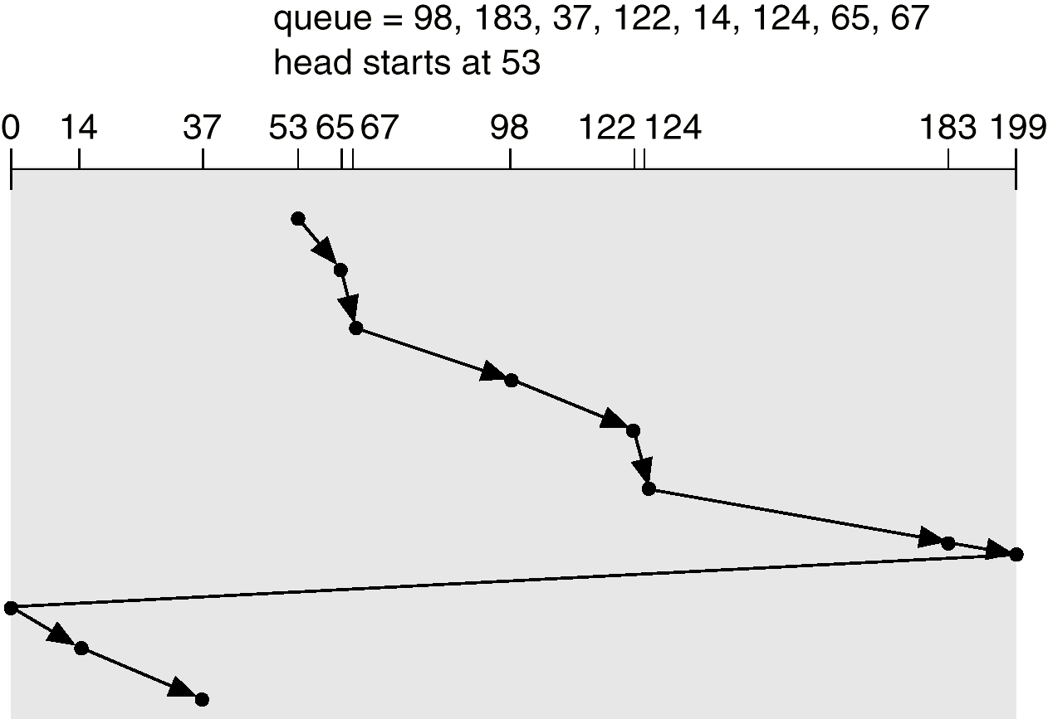
C-SCAN
한쪽 끝에서 다른 쪽 끝으로 이동하며 요청 처리
끝에 도달하면, 시작으로 돌아와 서비스를 시작
실린더를 원형 리스트로 취급: 마지막 실린더를 첫째 실린더와 연결
SCAN 보다 균등한 대기 시간 제공

Slide 13
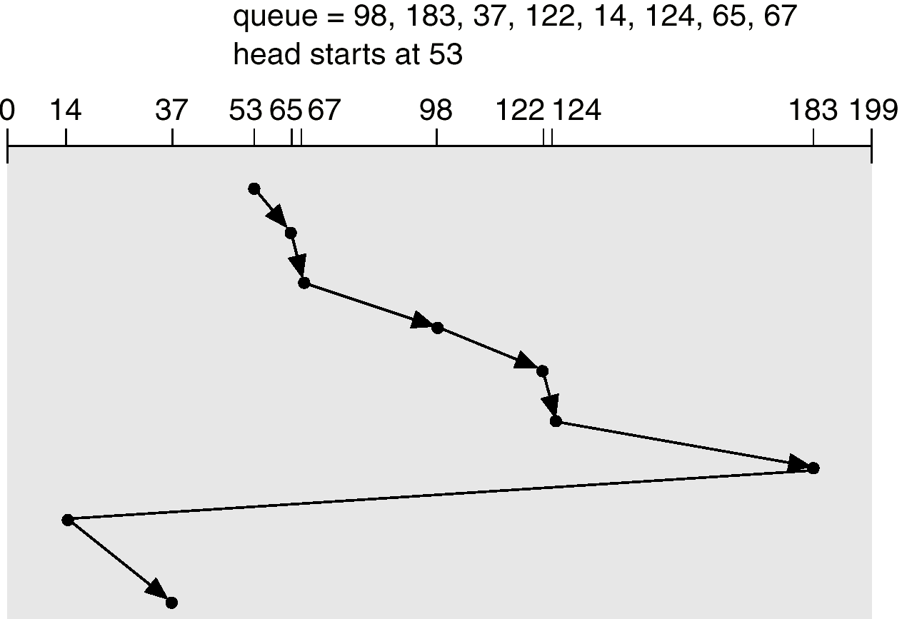
LOOK and C-LOOK
SCAN 과 C-SCAN 의 변형
각 방향의 마지막 요청까지만 진행, 방향을 바꿔 요청 처리

Slide 14
기타 알고리즘
N-step SCAN: SCAN의 변형
어떤 방향의 진행 시작할 때, 시작 당시에 대기한 요청만 서비스
진행 도중 도착한 요청들은 모아서 다음의 반대 방향 진행 때 서비스
SLTF(Shortest Latency Time First) 또는 Sector Queuing
회전시간의 최적화를 위해 구현, 고정 헤드 장치에 사용
대기 큐에 있는 요청들을 섹터 위치에 따라 재정렬하고 가까운 섹터를 먼저 서비스
EschenBach (에션바흐): 부하 큰 항공예약시스템에 사용
탐색 시간과 회전 지연 시간을 최적화하기 위한 최초 기법
헤드는 C-SCAN처럼 동작하고 모든 실린더는 전체 트랙이 한바퀴 회전할 동안 서비스 받음

Slide 15
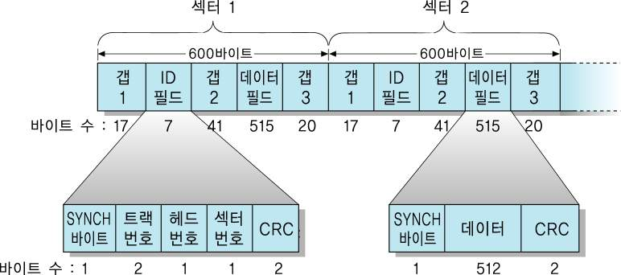

5. 디스크 관리
저수준 포맷팅 또는 물리 포맷팅
디스크를 디스크 제어기가 읽거나 쓸 수 있는 섹터들로 구분
섹터를 구분하기 위해서 디스크를 적절한 자료구조로 채움
헤더, 자료영역, 트레일러(오류 수정 코드)

Slide 16
파일을 저장을 위해, 운영체제는 디스크에 자료구조를 기록
파티션: 디스크를 여러 실린더들로 구별
파티션을 별도의 디스크처럼 취급
논리적 포맷팅: 파일 시스템 제작
운영체제가 파일 시스템 자료 구조(FAT, inode, 가용 공간 정보, 빈 디렉토리 구조)를 디스크에 저장
비가공 디스크: 논리적 포맷팅을 하지 않음. 버퍼 캐쉬, 공간할당, 파일 이름 관리, 디렉토리 서비스를 제공하지 않음

Slide 17
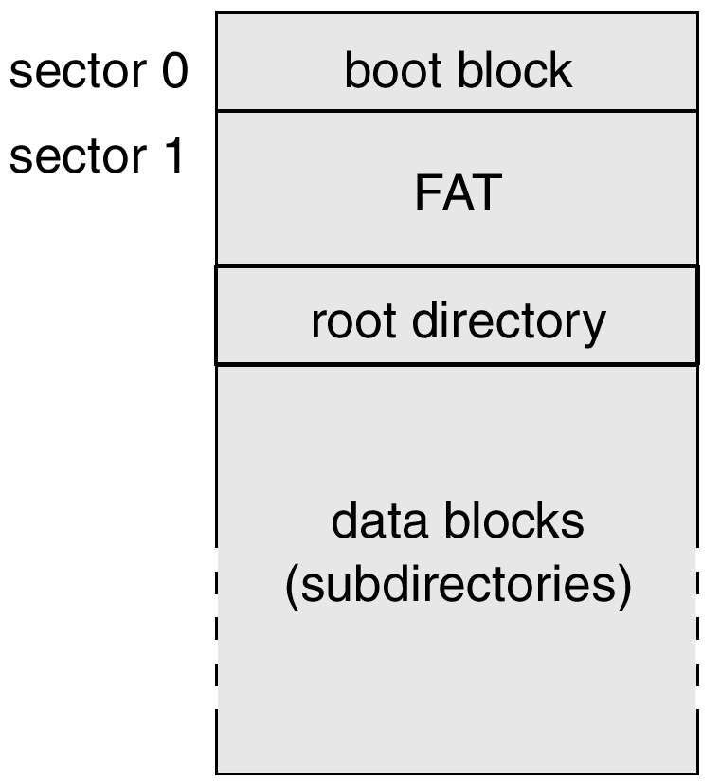
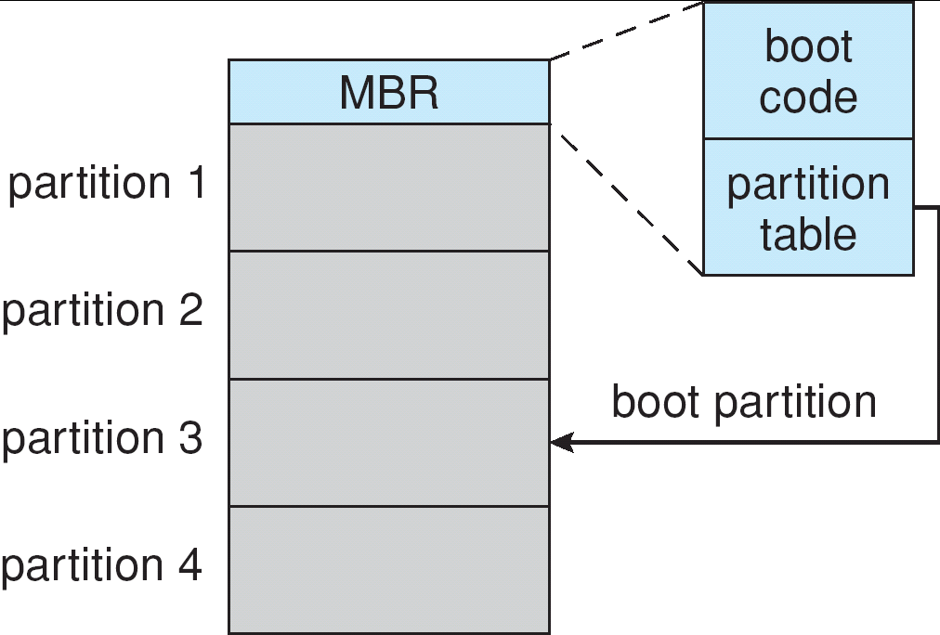
부트 블록
부트스트랩 프로그램
역할: 하드웨어들 초기화. 운영체제를 메모리에 적재하고 실행
ROM에 저장하는 구조: 교체가 매우 어려움
부트스트랩 적재기 (부트 로더)
부트스트램 프로그램의 일부 기능만을 ROM 적재
디스크에 있는 부트스트랩 프로그램을 호출하여 실행
부트 블록: 부트스트랩 프로그램을 저장하는 디스크의 고정된 위치
부트 디스크 (시스템 디스크): 부트 블록을 가지는 있는 디스크
MS DOS
디스크 배치
Windows 2000
디스크 배치

Slide 18
6. 스왑(swap) 공간 관리
스와핑
프로세스(페이지)를 메모리에서 스왑 공간으로 일시적 이동
넉넉한 스왑 공간 생성: 공간이 부족하면 프로세스 강제 종료 필요
스왑 공간 위치
일반 파일 시스템 내의 공간: 구현 용이. 속도 비효율적.
별도의 비가공 디스크 파티션의 전용 공간: 속도 효율적.
스왑 공간 관리
커널은 스왑 공간 사용을 추적하기 위해 스왑 맵을 사용

Slide 19
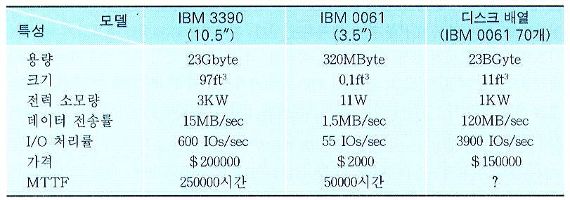
7. RAID 구조
RAID(Redundant Array of Inexpensive Disk)
여러 개의 독립된 디스크를 중복하여 사용
병렬 입출력을 이용한 처리율 향상
중복을 통한 신뢰성 향상
6 단계 레벨로 분류

Slide 20
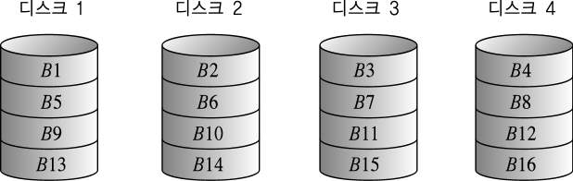
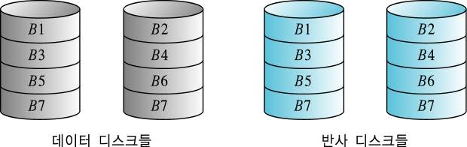
RAID 0: 비중복성 스트라이핑
데이터 블록들을 균등 분산 저장
RAID 1: 미러드(mirrored) 디스트
완벽한 단일 결함 포용

Slide 21
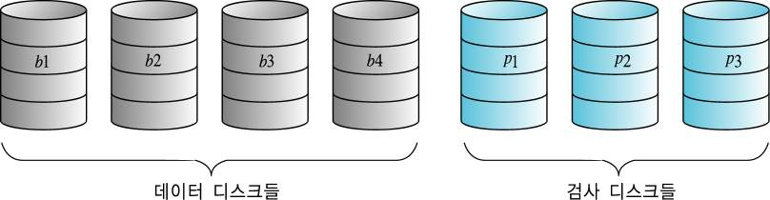
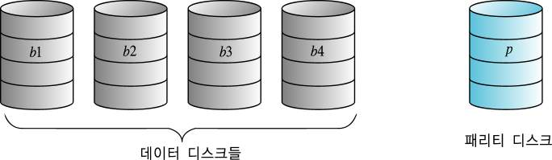
RAID 2: 메모리 스타일 오류 정정 코드
데이터를 비트 단위로 분산 저장
해밍 코드를 이용하여 단일 비트 오류 정정
RAID 3: 비트 교차 패리티
패리티 비트를 이용한 오류 검출 또는 장애 복구

Slide 22
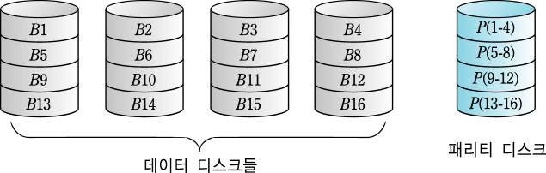
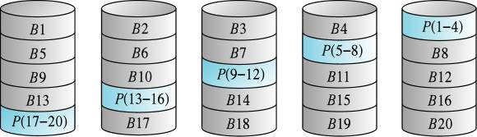
RAID 4: 블록 교차 패리티
데이터를 블록 단위로 분산 저장: 대규모 입출력 병렬 처리에 적합
쓰기 연산마다 패리티 디스크 수정 필요
RAID 5: 블록 교차 분산 패리티
RAID 4에서 패리티 디스크의 병목 현상 개선

